Slide 1
Prática - Exceções

Slide 2
Exemplo Contas
Estamos forçando uma conta a ter valor negativo:
Conta minhaConta = new Conta();
minhaConta.deposita(100);
minhaConta.setLimite(100);
minhaConta.saca(1000);
//o saldo é -900? É 100? É 0? A chamada ao método saca funcionou?

Slide 3
Exemplo Contas
A solução mais simples utilizada antigamente é a de marcar o retorno de um método como boolean e retornar true, se tudo ocorreu da maneira planejada, ou false, caso contrário:
boolean saca(double quantidade) {
// posso sacar até saldo+limite
if (quantidade > this.saldo + this.limite) {
System.out.println("Não posso sacar fora do limite!");
return false;
} else {
this.saldo = this.saldo - quantidade;
return true;
}
}

Slide 4
Exemplo Contas
Nova forma de chamar o método:
Conta minhaConta = new Conta();
minhaConta.deposita(100);
minhaConta.setLimite(100);
if (!minhaConta.saca(1000)) {
System.out.println("Não saquei");
}

Slide 5
Exemplo Contas
Tivemos que lembrar de testar o retorno do método.
Esquecer de testar teria consequencias drásticas: uma máquina de autoatendimento poderia liberar o dinheiro sem ter o saldo suficiente!
Conta minhaConta = new Conta();
minhaConta.deposita(100);
// ...
double valor = 5000;
minhaConta.saca(valor); // vai retornar false, mas ninguém verifica!
caixaEletronico.emite(valor);

Slide 6
Exemplo Contas
Mesmo invocando o método e tratando o retorno de maneira correta, o que faríamos se fosse necessário sinalizar quando o usuário passou um valor negativo como quantidade?
Uma solução seria alterar o retorno de boolean para int e retornar o código do erro que ocorreu.
  Isso é considerado uma má prática (conhecida também como uso de "magic numbers").

Slide 7
Exceções
Por esses e outros motivos, utilizamos um código diferente em Java para tratar aquilo que chamamos de exceções:
  os casos onde acontece algo que, normalmente, não iria acontecer.
  O exemplo do argumento do saque inválido é uma exceção à regra.

Slide 8
Exceções
Para se familiarizar com os conceitos teste o seguinte código:

Slide 9
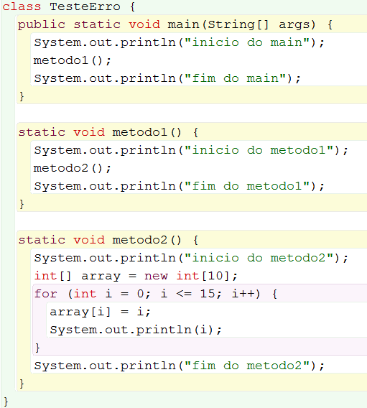

Slide 10
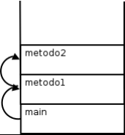
Exceções
Toda invocação de método é empilhada... em uma estrutura de dados que isola a área de memória de cada um.
Quando um método termina (retorna), ele volta para o método que o invocou. Ele descobre isso através da pilha de execução (stack). Basta jogar fora um gomo da pilha (stackframe):

Slide 11
Exceções
O nosso metodo2 propositadamente possui um enorme problema: está acessando um índice de array indevido para esse caso; o índice estará fora dos limites da array quando chegar em 10!
Rode o código. Qual é a saída? O que isso representa? O que ela indica?

Slide 12
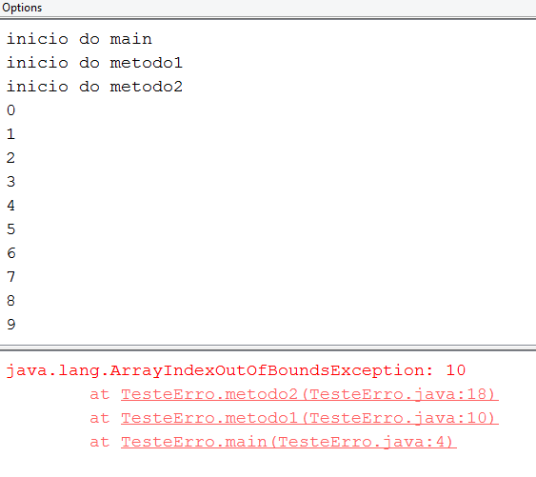

Slide 13
Exceções
Esse é o conhecido rastro da pilha (stacktrace). É uma saída importantíssima para o programador - tanto que, em qualquer fórum ou lista de discussão, é comum os programadores enviarem, juntamente com a descrição do problema, essa stacktrace.

Slide 14
Exceções
Por que isso aconteceu?
O sistema de exceções do Java funciona da seguinte maneira:
  quando uma exceção é lançada (throws), a JVM entra em estado de alerta e vai ver se o método atual toma alguma precaução ao tentar executar esse trecho de código. Como podemos ver, o metodo2 não toma nenhuma medida diferente do que vimos até agora.

Slide 15
Exceções
Como o metodo2 não está tratando esse problema, a JVM pára a execução dele anormalmente, sem esperar ele terminar, e volta um stackframe pra baixo, onde será feita nova verificação:
  o metodo1 está se precavendo de um problema chamado ArrayIndexOutOfBoundsException? Não... volta para o main, onde também não há proteção, então a JVM morre (na verdade, quem morre é apenas a Thread corrente).

Slide 16
Exceções
Aqui estamos forçando esse caso, e não faria sentido tomarmos cuidado com ele. É fácil arrumar um problema desses: basta percorrermos a array no máximo até o seu length.
Porém, apenas para entender o controle de fluxo de uma Exception, vamos colocar o código que vai tentar (try) executar o bloco perigoso e, caso o problema seja do tipo ArrayIndexOutOfBoundsException, ele será pego (caught). Repare que é interessante que cada exceção no Java tenha um tipo... ela pode ter atributos e métodos.

Slide 17
Exceções
Adicione um try/catch em volta do for, pegando ArrayIndexOutOfBoundsException.
  O que o código imprime?
try {
for (int i = 0; i <= 15; i++) {
array[i] = i;
System.out.println(i);
}
} catch (ArrayIndexOutOfBoundsException e) {
System.out.println("erro: " + e);
}

Slide 18
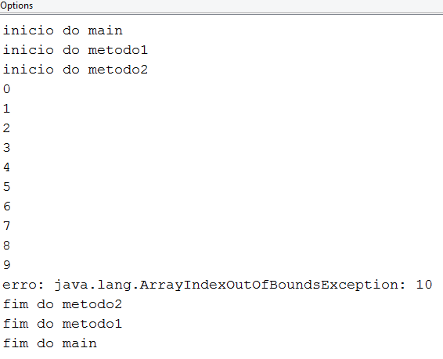

Slide 19
Exceções
Em vez de fazer o try em torno do for inteiro, tente apenas com o bloco de dentro do for:
for (int i = 0; i <= 15; i++) {
try {
array[i] = i;
System.out.println(i);
} catch (ArrayIndexOutOfBoundsException e) {
System.out.println("erro: " + e);
}
}

Slide 20
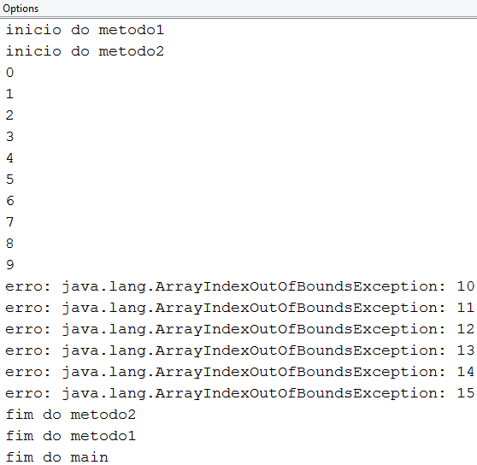
Qual a diferença?

Slide 21
Exceções
Retire o try/catch e coloque ele em volta da chamada do metodo2.
System.out.println("inicio do metodo1");
try {
metodo2();
} catch (ArrayIndexOutOfBoundsException e) {
System.out.println("erro: " + e);
}
System.out.println("fim do metodo1");

Slide 22
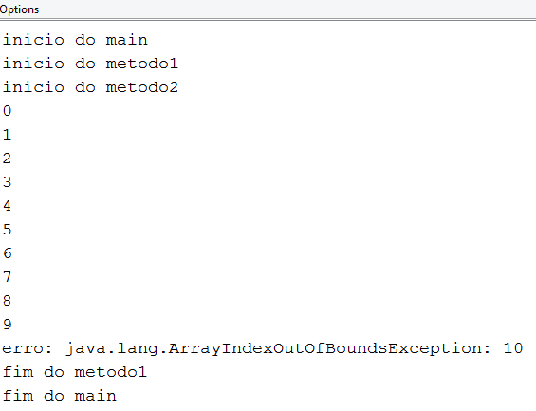

Slide 23
Cadê o fim do método 2???

Slide 24
Exceções
Faça o mesmo só que agora na chamada do método 1 no main.
  O que acontece?
System.out.println("inicio do main");
try {
metodo1();
} catch (ArrayIndexOutOfBoundsException e) {
System.out.println("Erro : "+e);
}
System.out.println("fim do main");

Slide 25
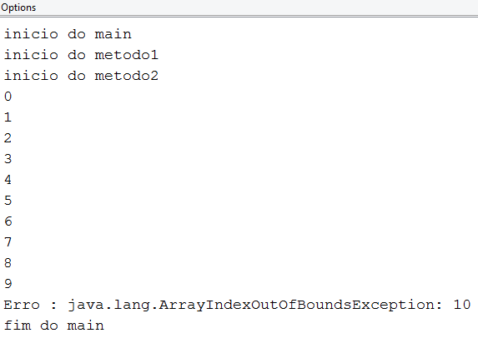

Slide 26
Cadê o fim dos métodos 2 e 1???

Slide 27
Exceções
Observação:
  A partir do momento que uma exceção foi pega (catch) a execução volta ao normal a partir daquele ponto.

Slide 28
Exceções Runtime
Repare que um ArrayIndexOutOfBoundsException ou um NullPointerException poderia ser facilmente evitado com o for corretamente escrito ou com ifs que checariam os limites da array.
Outro caso em que também ocorre tal tipo de exceção é quando um cast errado é feito.

Slide 29
Exceções Runtime
Em todos os casos, tais problemas provavelmente poderiam ser evitados pelo programador. É por esse motivo que o java não te obriga a dar o try/catch nessas exceptions e chamamos essas exceções de unchecked (não verificadas).
Em outras palavras, o compilador não checa se você está tratando essas exceções.

Slide 30
Exceções Verificadas
Nos exemplos anteriores não fomos obrigados a tratar as exceções, código compilava normalmente (Exceções não verificadas/runtime/unchecked).
Há outro tipo de exceção que obriga a quem chama o método ou construtor a tratá-la.
  Chamamos esse tipo de exceção de verificada (checked), pois o compilador checará se ela está sendo devidamente tratada, diferente das anteriores, conhecidas como unchecked.

Slide 31
Exceções Verificadas
Um exemplo interessante é o de abrir um arquivo para leitura, onde pode ocorrer o erro do arquivo não existir:
Tente compilar esse codigo.
class Teste {
public static void metodo() {
new java.io.FileInputStream("arquivo.txt");
}
}

Slide 32
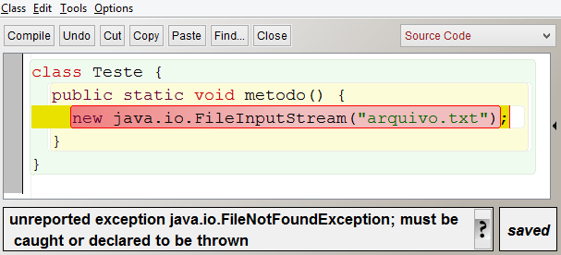
Exceções Verificadas

Slide 33
Exceções Verificadas
Para compilar e fazer o programa funcionar, temos duas maneiras que podemos tratar o problema.
O primeiro, é tratá-lo com o try e catch do mesmo jeito que usamos no exemplo anterior, com uma array:
try {
new java.io.FileInputStream("arquivo.txt");
} catch (java.io.FileNotFoundException e) {
System.out.println("Nao foi possível abrir o arquivo para leitura");
}

Slide 34
Exceções Verificadas
A segunda forma de tratar esse erro, é delegar ele para quem chamou o nosso método, isto é, passar para a frente.
class Teste {
public static void metodo() throws java.io.FileNotFoundException {
new java.io.FileInputStream("arquivo.txt");
}
public static void main(String[] args) {
metodo();
}
}

Slide 35
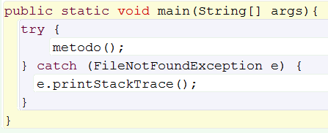
Exceções Verificadas
Não vai compilar! Tem que tratar! 2 opções:
  Continua jogando pra frente
  Usa try/catch

Slide 36
Exceções Verificadas
No início, existe uma grande tentação de sempre passar o problema pra frente para outros o tratarem. Pode ser que faça sentido, dependendo do caso, mas não até o main, por exemplo.
Acontece que quem tenta abrir um arquivo sabe como lidar com um problema na leitura.
Quem chamou um método no começo do programa pode não saber ou, pior ainda, tentar abrir cinco arquivos diferentes e não saber qual deles teve um problema!

Slide 37
Exceções Verificadas
Não há uma regra para decidir em que momento do seu programa você vai tratar determinada exceção. Isso vai depender de em que ponto você tem condições de tomar uma decisão em relação àquele erro.
Enquanto não for o momento, você provavelmente vai preferir delegar a responsabilidade para o método que te invocou.

Slide 38
Lançando exceções
Lembre-se do método saca da nossa classe Conta. Ele devolve um boolean caso consiga ou não sacar:
Podemos, também, lançar uma Exception, o que é extremamente útil. Dessa maneira, resolvemos o problema de alguém esquecer de fazer um if no retorno de um método.
boolean saca(double valor) {
if (this.saldo < valor) {
return false;
} else {
this.saldo-=valor;
return true;
}
}

Slide 39
Lançando exceções
A palavra chave throw, que está no imperativo, lança uma Exception. Isto é bem diferente de throws, que está no presente do indicativo, e que apenas avisa da possibilidade daquele método lançá-la, obrigando o outro método que vá utilizar deste de se preocupar com essa exceção em questão.
void saca(double valor) {
if (this.saldo < valor) {
throw new RuntimeException();
} else {
this.saldo-=valor;
}
}

Slide 40
Lançando exceções
Nesse caso, lança uma do tipo unchecked. RuntimeException é a exception mãe de todas as exceptions unchecked. A desvantagem, aqui, é que ela é muito genérica; quem receber esse erro não sabe dizer exatamente qual foi o problema. Podemos então usar uma Exception mais específica:
void saca(double valor) {
if (this.saldo < valor) {
throw new IllegalArgumentException();
} else {
this.saldo-=valor;
}
}

Slide 41
Lançando exceções
IllegalArgumentException diz um pouco mais: algo foi passado como argumento e seu método não gostou. Ela é uma Exception unchecked pois estende de RuntimeException e já faz parte da biblioteca do java.
(IllegalArgumentException é a melhor escolha quando um argumento sempre é inválido como, por exemplo, números negativos, referências nulas, etc).

Slide 42
Lançando exceções
Para pegar esse erro, não usaremos um if/else e sim um try/catch, porque faz mais sentido já que a falta de saldo é uma exceção:
Conta cc = new ContaCorrente();
cc.deposita(100);
try {
cc.saca(100);
} catch (IllegalArgumentException e) {
System.out.println("Saldo Insuficiente");
}

Slide 43
Lançando exceções
Podemos melhorar ainda mais e passar para o construtor da IllegalArgumentException o motivo da exceção:
void saca(double valor) {
if (this.saldo < valor) {
throw new IllegalArgumentException("Saldo insuficiente");
} else {
this.saldo-=valor;
}
}

Slide 44
Lançando exceções
O método getMessage() definido na classe Throwable (mãe de todos os tipos de erros e exceptions) vai retornar a mensagem que passamos ao construtor da IllegalArgumentException.
método main
try {
cc.saca(100);
} catch (IllegalArgumentException e) {
System.out.println(e.getMessage());
}

Slide 45
O que colocar dentro do Try?
Imagine que vamos sacar dinheiro de diversas contas:
Conta cc = new ContaCorrente();
cc.deposita(100);
Conta cp = new ContaPoupanca();
cp.deposita(100);
// sacando das contas:
cc.saca(50);
System.out.println("consegui sacar da corrente!");
cp.saca(50);
System.out.println("consegui sacar da poupança!");

Slide 46
O que colocar dentro do Try?
Podemos escolher vários lugares para colocar try/catch:
try {
cc.saca(50);
} catch (IllegalArgumentException e) {
System.out.println(e.getMessage());
}
System.out.println("consegui sacar da corrente!");
try {
cp.saca(50);
} catch (IllegalArgumentException e) {
System.out.println(e.getMessage());
}
System.out.println("consegui sacar da poupança!");

Slide 47
O que colocar dentro do Try?
Essa não parece uma opção boa, pois a mensagem "consegui sacar" será impressa mesmo que o catch seja acionado. Sempre que temos algo que depende da linha de cima para ser correto, devemos agrupá-lo no try:
try {
cc.saca(50);
System.out.println("consegui sacar da corrente!");
} catch (IllegalArgumentException e) {
System.out.println(e.getMessage());
}
try {
cp.saca(50);
System.out.println("consegui sacar da poupança!");
} catch (IllegalArgumentException e) {
System.out.println(e.getMessage());
}

Slide 48
O que colocar dentro do Try?
Mas há ainda uma outra opção: imagine que, para o nosso sistema, uma falha ao sacar da conta poupança deve parar o processo de saques e nem tentar sacar da conta corrente. Para isso, agruparíamos mais ainda:
try {
cc.saca(50);
System.out.println("consegui sacar da corrente!");
cp.saca(50);
System.out.println("consegui sacar da poupança!");
} catch (IllegalArgumentException e) {
System.out.println(e.getMessage());
}

Slide 49
O que colocar dentro do Try?
Observação:
  O que você vai colocar dentro do try influencia muito a execução do programa! Pense direito nas linhas que dependem uma da outra para a execução correta da sua lógica de negócios.

Slide 50
Exercícios
1. Utilize herança para criar uma superclasse de exceção (chamada ExceptionA) e subclasses de exceção ExceptionB e ExceptionC
  em que ExceptionB herda de ExceptionA e ExceptionC herda de ExceptionB.
  Escreva um programa para demonstrar que o bloco catch para tipo ExceptionA captura exceções de tipos ExceptionB e ExceptionC.

